Slide 1
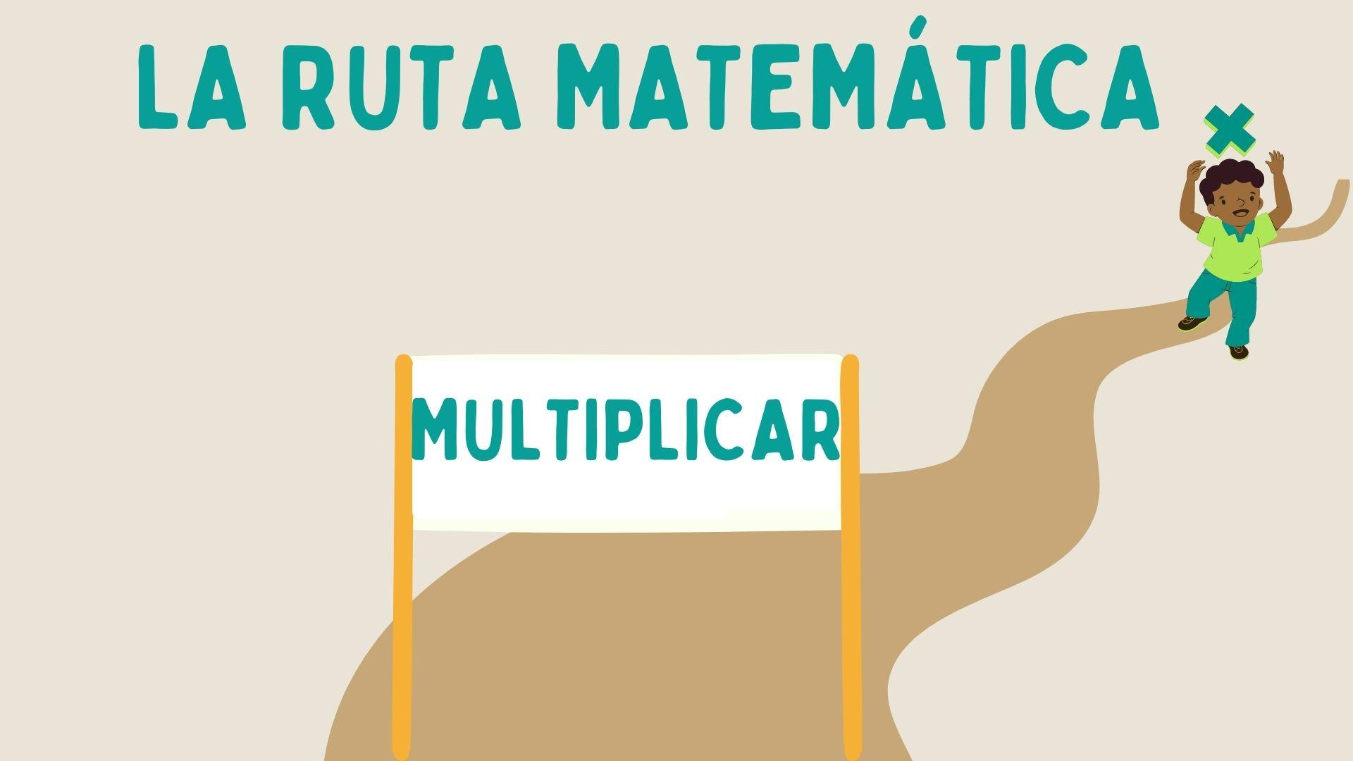


Slide 2
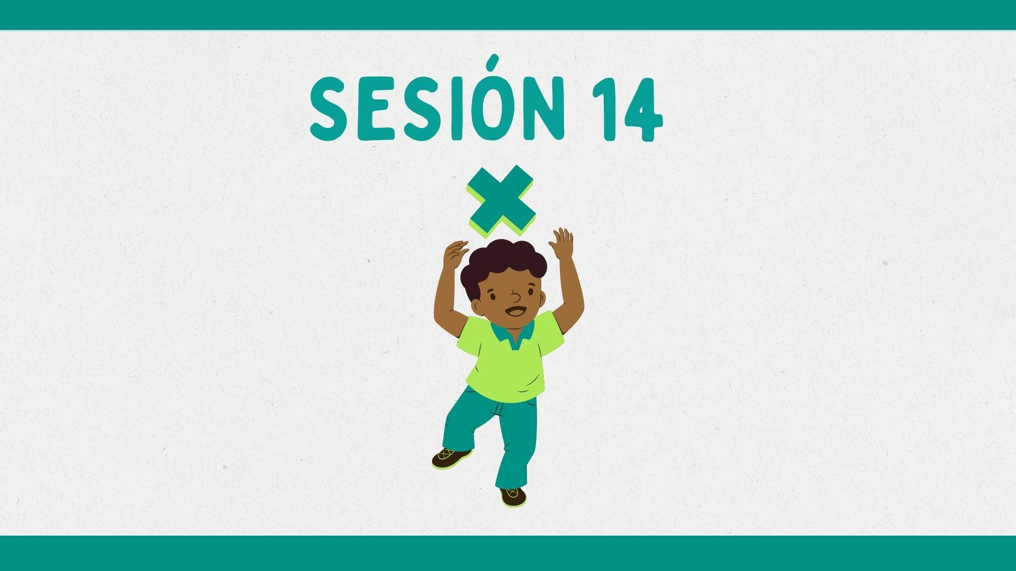

Slide 3
IMPORTANTE: Información sólo para tutor/a
PLANIFICACIÓN TUTORÍA
Sesión 14: Multiplicacion 2 dígitos por 1 dígito - Ejercicios
Propósito: Revisar y aplicar los conocimientos adquiridos sobre las multiplicaciones de 2 dígitos por 1 dígito por medio de distintos ejercicios.
Objetivos de la Clase
Realizar ejercicios de multiplicaciones de 2 dígitos por 1 dígito sin y con reagrupación.
Conceptos Clave
1. Producto de dos dígitos por un dígito.
2. Reagrupación en la multiplicación.

Slide 4
IMPORTANTE: Información sólo para tutor/a
PLANIFICACIÓN TUTORÍA
Consejos para realizar la sesión
En esta sesión realizarás distintos problemas de multiplicaciones de 2 dígitos por 1 dígito. Por
eso, te recomendamos lo siguiente:
• Revisa con antelación la presentación para saber cómo enfrentar los problemas propuestos y así explicarlos de la mejor forma, anticipando posibles errores que tu estudiante pueda presentar.
• Puedes volver a utilizar los recursos de internet que te sugerimos para las sesiones de las tablas de multiplicar en caso que tu estudiante presente ciertos problemas respecto a esos contenidos.

Slide 5
IMPORTANTE: Información sólo para tutor/a
PLANIFICACIÓN TUTORÍA
Consejos para realizar la sesión
• Tómate el tiempo necesario para realizar los problemas. No es prioritario realizar todos los ejercicios, sino que tu estudiante entienda de forma correcta.
• Al terminar los ejercicios, pregúntale a tu estudiante si presenta mayor dificultad multiplicando con algún dígito en particular. Si es el caso, crea problemas que le ayuden a salir de su duda.

Slide 6
IMPORTANTE: Información sólo para tutor/a
PLANIFICACIÓN TUTORÍA
Para Complementar
Pídele a tu estudiante que identifique todas las dificultades que ha presentado hasta el momento. Revisa lo que haya señalado para que no le queden dudas sobre lo que ha aprendido.
Preguntas de Cierre
1. ¿Qué ha sido lo más difícil a la hora de realizar este tipo de multiplicaciones?
2. ¿Ves alguna similitud entre sumar y multiplicar?

Slide 7

Algunas recomendaciones
Antes de comenzar recuerda revisar el Planificador de Tutorías que se encuentra en las diapositivas previas. Este planificador te permite organizar el contenido de esta ruta para guiar el desarrollo de cada sesión.
Ejercicios: Si quieres obtener más ejercicios para practicar con tu alumno te recomendamos las siguientes páginas web:
Khan Academy : https://es.khanacademy.org/ : Pagina gratuita. Es una página fácil de manejar y de buscar. Contiene numerosos ejercicios, videos y evaluaciones.
Matematicas libre: https://mateslibres.com/ : Pagina gratuita , con ejercicios variados.
Cokitos: https://www.cokitos.com/ : Página con juegos educativos. Orientación a diversos contenidos, pero muy útil en matemáticas. No requiere inscribirse. Abundante publicidad.
Teachy: www.Teachy.app : Pagina de inteligencia artificial, muy buena para crear ejercicios y juegos. Requiere inscribirse. En la opción herramientas de IA encontrarás variado contenido para crear y utilizar en tu sesión.
Importante: Te recomendamos mirar estas páginas antes de la tutoría, para que puedas buscar y familiarizarte con la página web.

Slide 8
Recordemos:Multiplicación con reagrupar
Ejemplo:
D U
D U
D U
D U
2
34 x 6 =
3 4 x 6 =
4
3 4 x 6 =
2 0 4
3 4 x 6 = 204
Multiplico 6 x 4 U = 24U
Tengo que reagrupar las 24U
Me quedan 2 D y 4 U.
Escribo el 4 bajo las unidades y el 2 sobre las decenas.
2. Multiplico 6 x 3D = 18 D
Le tengo que sumar las 2D que tengo de reserva
18D + 2D = 20D
Escribo el 20.
3. Escribo el resultado
204

Slide 9
Ejercicio:
Abre tu cuaderno y resuelve los siguientes ejercicios utilizando el algoritmo.
3
1
2 2 x 8 =
176
3 7 x 5 =
185
6
1 7
1 8
5
2
6 0 x 5 =
300
3 9 x 3 =
117
3 0
0
1 1
7

Slide 10
Ejercicio:
Abre tu cuaderno y resuelve los siguientes ejercicios utilizando el algoritmo.
3
2
4 5 x 7 =
5 9 x 6 =
315
4 4 x 7 =
1 9 x 4 =
308
3 1
5
3 0
8
5
3
354
76
3 5
4
7
6

Slide 11
Ejercicio:
Abre tu cuaderno y resuelve los siguientes ejercicios utilizando el algoritmo.
2
2 7 x 3 =
4 9 x 5 =
81
2 0 x 8 =
6 7 x 9 =
160
8
1
1 6
0
4
6
245
603
2 4
5
6 0
3

Slide 12
1 x 1 = 1
1 x 2 = 2
1 x 3 = 3
1 x 4 = 4
1 x 5 = 5
1 x 6 = 6
1 x 7 = 7
1 x 8 = 8
1 x 9 = 9
1 x 10 = 10
2 x 1 = 2
2 x 2 = 4
2 x 3 = 6
2 x 4 = 8
2 x 5 = 10
2 x 6 = 12
2 x 7 = 14
2 x 8 = 16
2 x 9 = 18
2 x 10 = 20
3 x 1 = 3
3 x 2 = 6
3 x 3 = 9
3 x 4 = 12
3 x 5 = 15
3 x 6 = 18
3 x 7 = 21
3 x 8 = 24
3 x 9 = 27
3 x 10 = 30
4 x 1 = 4
4 x 2 = 8
4 x 3 = 12
4 x 4 = 16
4 x 5 = 20
4 x 6 = 24
4 x 7 = 28
4 x 8 = 32
4 x 9 = 36
4 x 10 = 40
¡Tarea!
Recuerda seguir aprendiendo las tablas de multiplicar.
5 x 1 = 5
5 x 2 = 10
5 x 3 = 15
5 x 4 = 20
5 x 5 = 25
5 x 6 = 30
5 x 7 = 35
5 x 8 = 40
5 x 9 = 45
5 x 10 = 50
6 x 1 = 6
6 x 2 = 12
6 x 3 = 18
6 x 4 = 24
6 x 5 = 30
6 x 6 = 36
6 x 7 = 42
6 x 8 = 48
6 x 9 = 54
6 x 10 = 60
8 x 1 = 8
8 x 2 = 16
8 x 3 = 24
8 x 4 = 32
8 x 5 = 40
8 x 6 = 48
8 x 7 = 56
8 x 8 = 64
8 x 9 = 72
8 x 10 = 80
10 x 1 = 10
10 x 2= 20
10 x 3 = 30
10 x 4 = 40
10 x 5 = 50
10 x 6= 60
10 x 7 = 70
10 x 8 = 80
10 x 9 = 90
10 x 10 = 100
7 x 1 = 7
7 x 2 = 14
7 x 3 = 21
7 x 4 = 28
7 x 5 = 35
7 x 6 = 42
7 x 7 = 49
7 x 8 = 56
7 x 9 = 63
7 x 10 = 70
9 x 1 = 9
9 x 2 = 18
9 x 3 = 27
9 x 4 = 36
9 x 5 = 45
9 x 6 = 54
9 x 7 = 63
9 x 8 = 72
9 x 9 = 81
9 x 10 = 90

Slide 13

¡Ahora es tu turno!
1) ¿Cuál es el resultado?
60 x 9
2) ¿Cuál es el resultado?
38 x 7
3) ¿Cuál es el resultado?
74 x 4
RESPONDER ACÁ:
https://forms.gle/g5wLPFsUXKjz6tfU6
Notes:
Estimar y varias preugntas de si la descomposción está bien

